Slide 1


CHƯƠNG
2
MẠNG MÁY TÍNH VÀ INTERNET

Slide 2
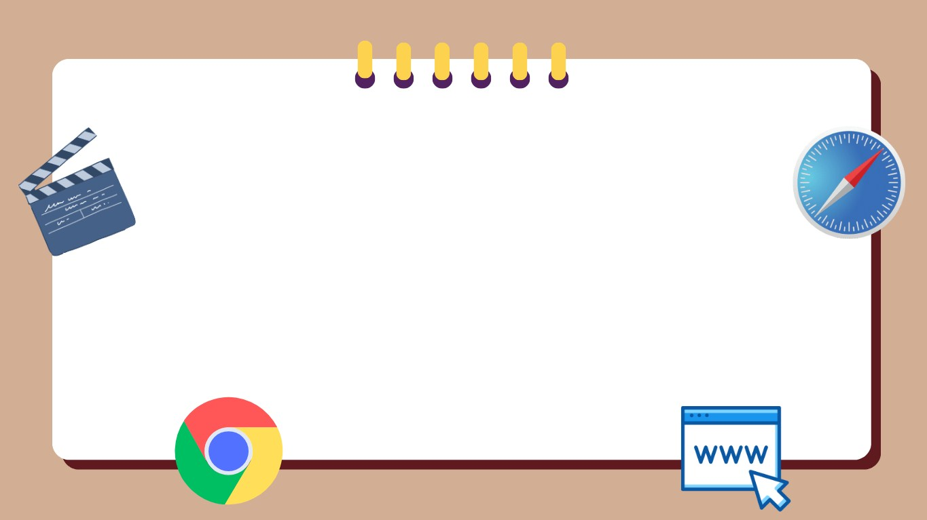
BÀI 6
TÁC HẠI KHI XEM NHỮNG TRANG WEB KHÔNG PHÙ HỢP LỨA TUỔI VÀ KHÔNG NÊN XEM

Slide 3



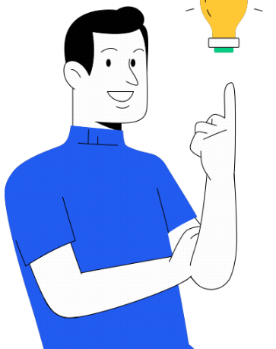
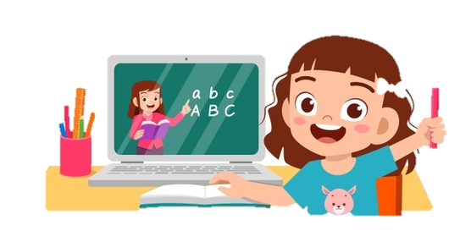
MỞ ĐẦU
Tình huống
Hà đã học và được biết khi nháy chuột vào một siêu liên kết sẽ mở ra một trang web mới. Hà rất muốn khám phá thông tin ở những trang web đó. Nhưng bố luôn nhắc nhở Hà không tuỳ ý truy cập vào các trang web, vì trên Internet có những trang web không phù hợp với lứa tuổi và không nên xem.

Slide 4
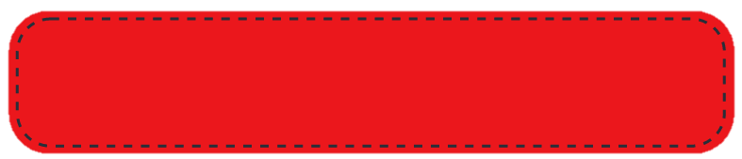

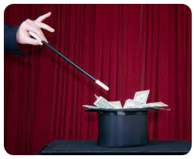

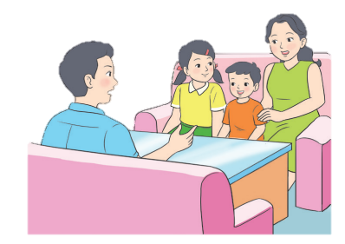
KHÁM PHÁ
Tình huống
Bố Hà kể rằng hôm nay bố được nghe một câu chuyện đau lòng. Một bạn nhỏ ở nhà một mình, xem một video ảo thuật trên Internet. Trong video là nội dung trò ảo thuật gây nguy hiểm cho bản thân. Xem xong bạn nhỏ đã làm theo và tai nạn đã xảy ra với bạn. Cũng may là có người lớn phát hiện và đưa bạn đi cấp cứu kịp thời.
Hình 6.1. Câu chuyện gia đình

Slide 5



KHÁM PHÁ
Tình huống
Em cùng bạn thảo luận và cho biết:
Tại sao bạn nhỏ trong câu chuyện lại gặp tai nạn không mong muốn?
Thông tin nào, đến từ đâu khiến bạn nhỏ muốn thử làm theo?
Bố Hà kể rằng hôm nay bố được nghe một câu chuyện đau lòng. Một bạn nhỏ ở nhà một mình, xem một video ảo thuật trên Internet. Trong video là nội dung trò ảo thuật gây nguy hiểm cho bản thân. Xem xong bạn nhỏ đã làm theo và tai nạn đã xảy ra với bạn. Cũng may là có người lớn phát hiện và đưa bạn đi cấp cứu kịp thời.

Slide 6
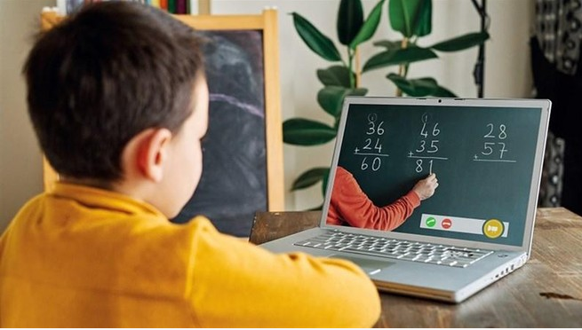
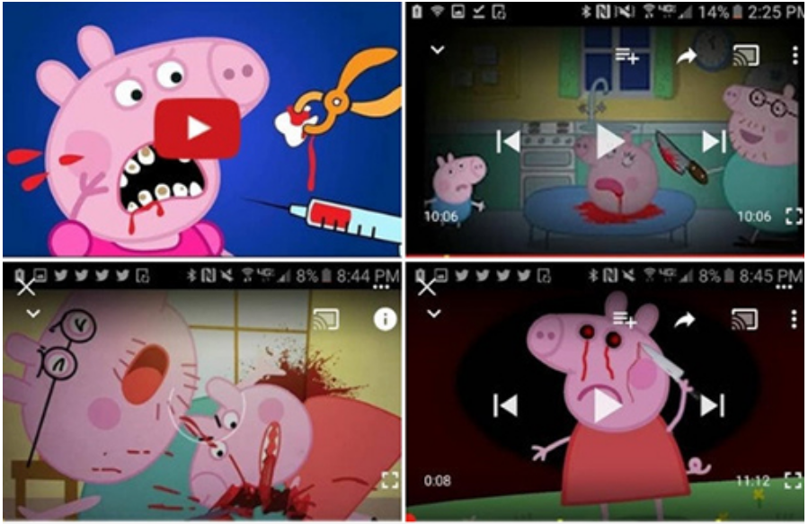
KHÁM PHÁ
THẢO LUẬN CẶP ĐÔI
Em hãy đọc, tìm hiểu thông tin trong SGK trang 15, 16 và trả lời:
Khi trẻ em cố tình truy cập vào những trang web không phù hợp lứa tuổi và không nên xem sẽ gặp phải những tác hại gì? Vì sao?

Slide 7


KHÁM PHÁ
Em cùng bạn thảo luận và cho biết:
Em có đồng ý với những ý kiến sau không? Tại sao?
A
Mọi trang web đều cho em những thông tin bổ ích và lí thú.
B
Em có thể vào xem bất kì trang web nào
C
Thông tin trên Internet có thể không chính xác, không đáng tin cậy
D
Em không nên cố tình truy cập vào những trang web không phù hợp lứa tuổi và không nên xem

Slide 8


KHÁM PHÁ
Truy cập vào trang web không phù hợp lứa tuổi và không nên xem có thể gây ra tác hại cho bản thân và gặp nguy hiểm không mong muốn. Vì vậy luôn có thầy cô, bố mẹ đồng hành khi sử dụng Internet.

Slide 9
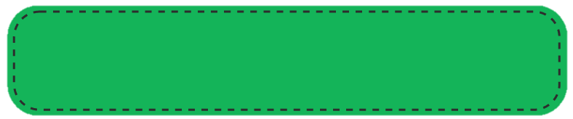

LUYỆN TẬP

Slide 10
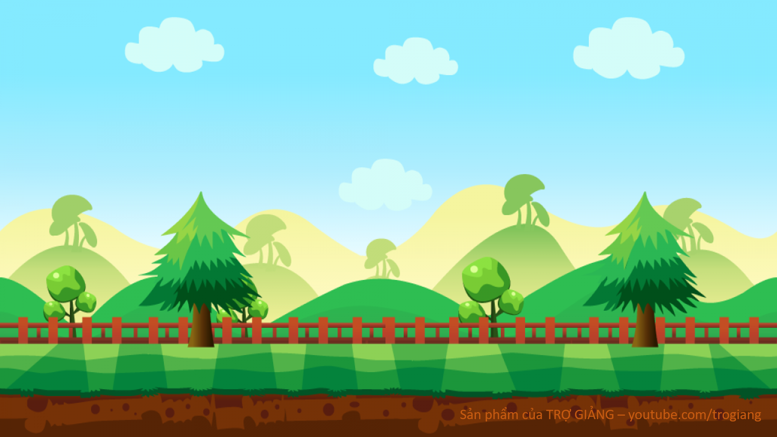


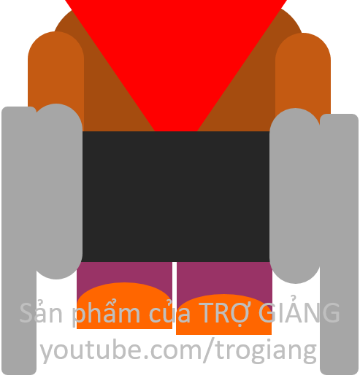
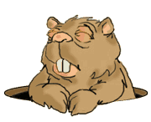

TRÒ CHƠI
ĐÀO VÀNG
BẮT ĐẦU

Slide 11
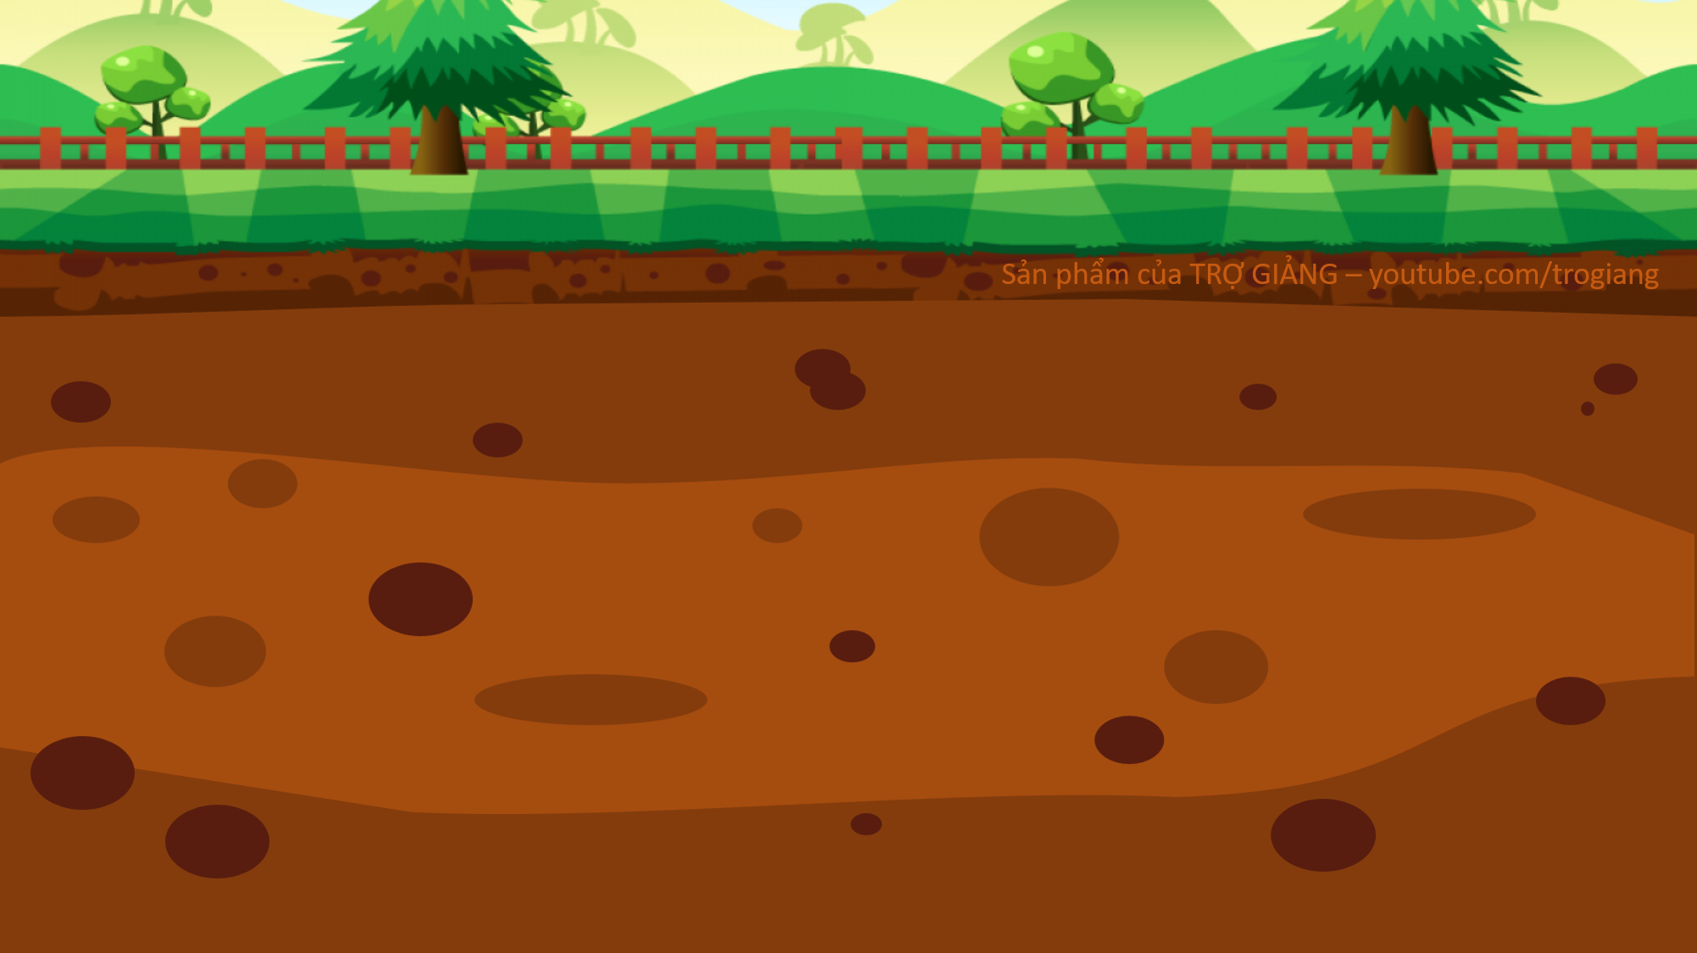
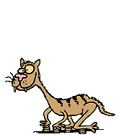

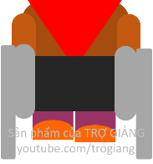


100$
150
50$
20$
100$
150$
50$
20$
Tiếp

Slide 12
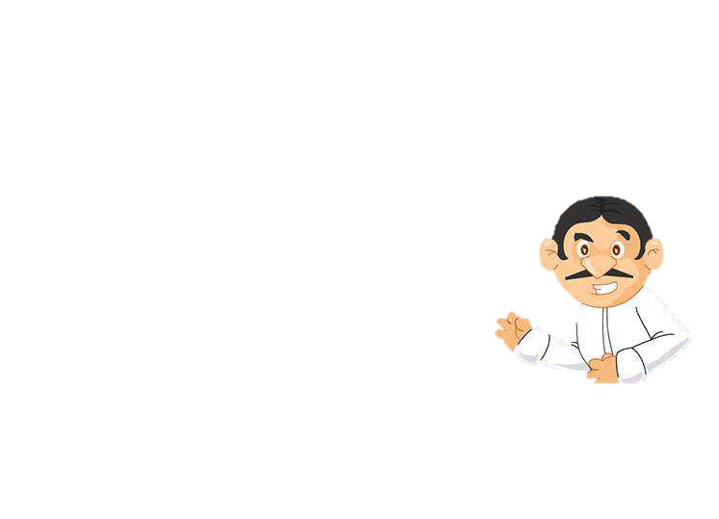
Khi cố tình xem những trang web không phù hợp lứa tuổi hoặc không nên xem, trẻ em có thể không hiểu được những thông tin trên trang web.
Đúng hay sai?
ĐÚNG
SAI

Slide 13
Trẻ em có thể thấy hoang mang, bất an, lo sợ khi cố tình xem những trang web không phù hợp lứa tuổi hoặc không nên xem.
ĐÚNG
SAI

Slide 14
Khi cố tình xem những trang web không phù hợp lứa tuổi hoặc không nên xem, trẻ em có thể bị kích động bạo lực. Đúng hay sai?
ĐÚNG
SAI

Slide 15
Trẻ em có thể làm theo hướng dẫn gây ra nguy hiểm cho bản thân và người khác, khi cố tình xem những trang web không phù hợp lứa tuổi hoặc không nên xem.
ĐÚNG
SAI

Slide 16

PHẦN TIẾP THEO CỦA BÀI HỌC

Slide 17
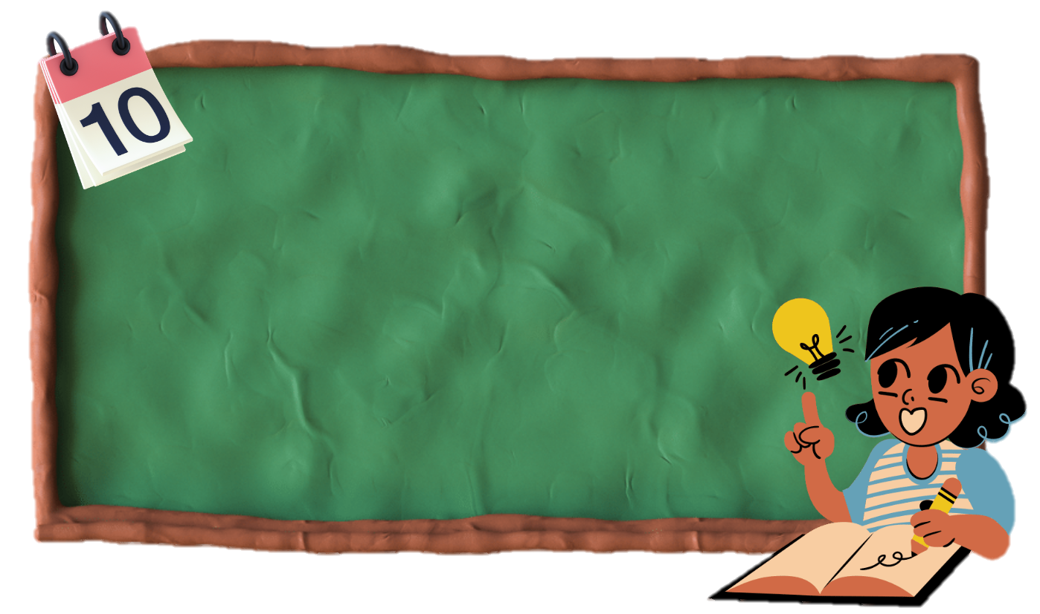
LUYỆN TẬP
Tại sao không nên truy cập vào các trang web không phù hợp với lứa tuổi, không nên xem?

Slide 18
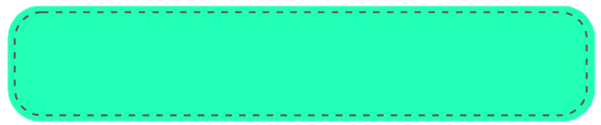



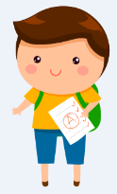
VẬN DỤNG
Em cùng bạn đọc tình huống sau và đưa ra ý kiến:
Về nhà mình xem phim cảm giác mạnh đi
An rủ Hùng: Hùng ơi, hôm nay tan học bạn về nhà tớ chơi đi. Tớ biết một trang web có những bộ phim “cảm giác mạnh”, xem rất rùng rợn và kinh sợ, chúng mình sẽ cùng xem nhé!
Nếu em là Hùng, em sẽ nói với An thế nào?

Slide 19
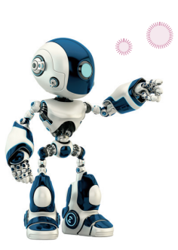
GHI NHỚ
Truy cập vào trang web không phù hợp lứa tuổi và không nên xem có thể gây ra tác hại cho bản thân và gặp nguy hiểm không mong muốn. Luôn có thầy cô, bố mẹ đồng hành khi sử dụng Internet.

